Slide 1
Ôn Màu Xanh – Màu Đỏ

Slide 2
Màu đỏ

Slide 3
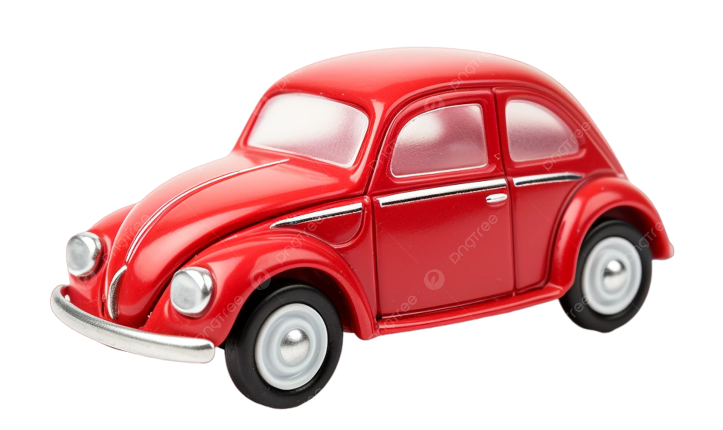
Xe ô tô màu đỏ

Slide 4
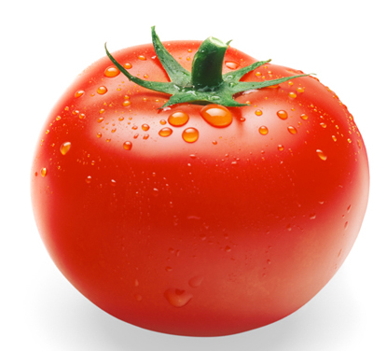
Quả cà chua màu đỏ

Slide 5

Khủng long màu đỏ

Slide 6
Màu xanh

Slide 7
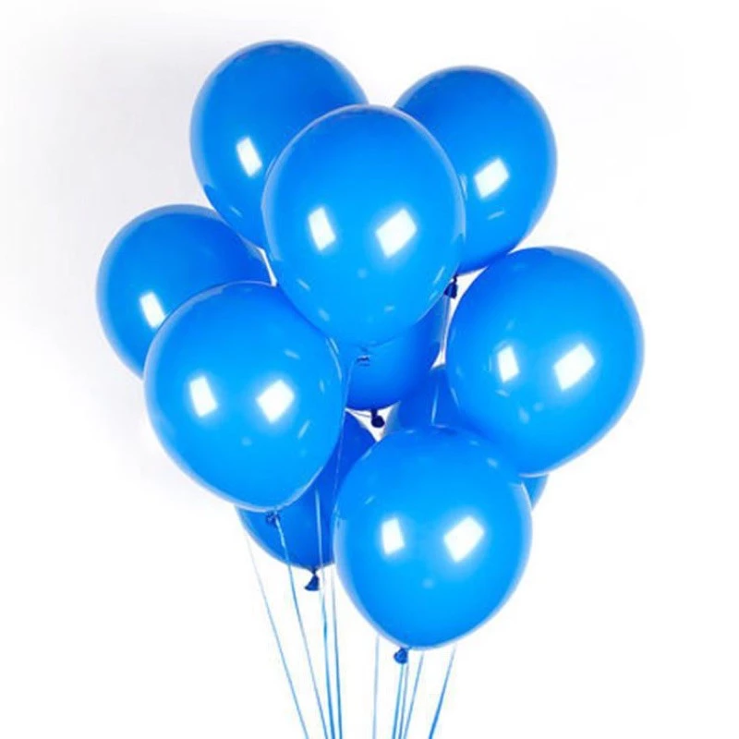
Bong bóng màu xanh

Slide 8
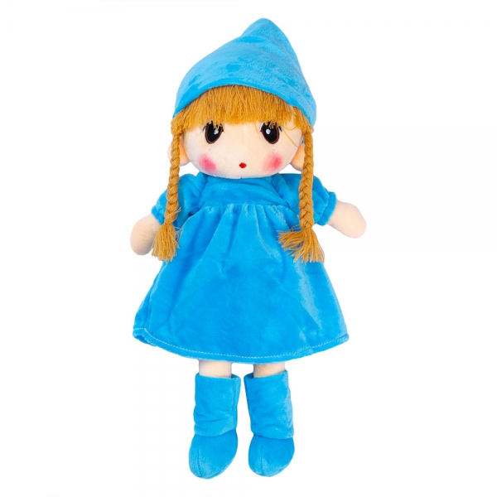
Búp bê màu xanh

Slide 9
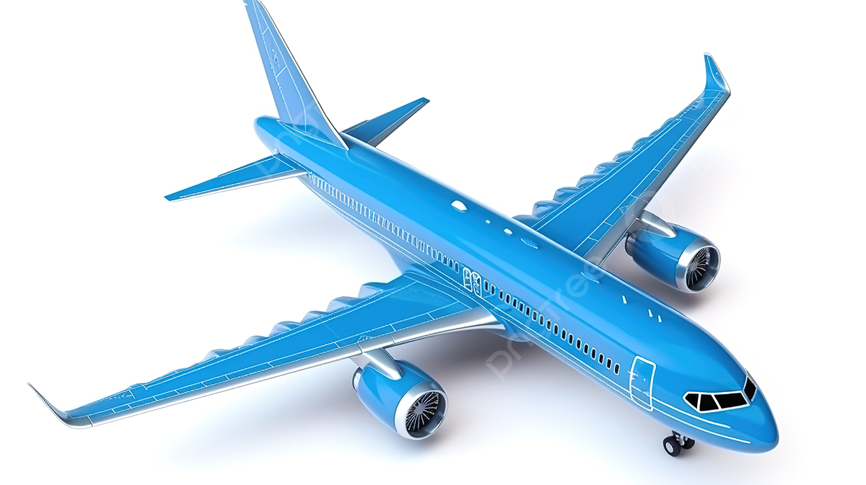
Máy bay màu xanh

